Slide 1

Константин Сергеевич Заслонов – Герой Советского Союза
Орша в годы Великой Отечественной войны.

Slide 2
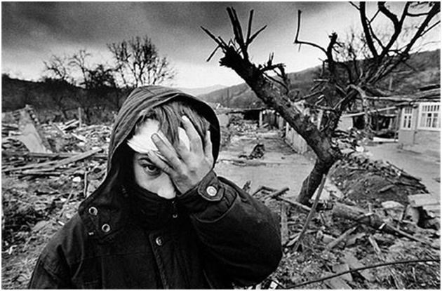
С первых дней Великой Отечественной войны Орша оказалось в зоне военных действий. С 23 июня 1941 г. город и железнодорожная станция регулярно подвергались налетам немецко-фашистских бомбардировщиков. Началась эвакуация промышленного оборудования предприятий. Жители возводили оборонительные сооружения. В этот тяжелый период произошло событие, которое навсегда вошло в историю Второй мировой и Великой Отечественной войн.

Slide 3
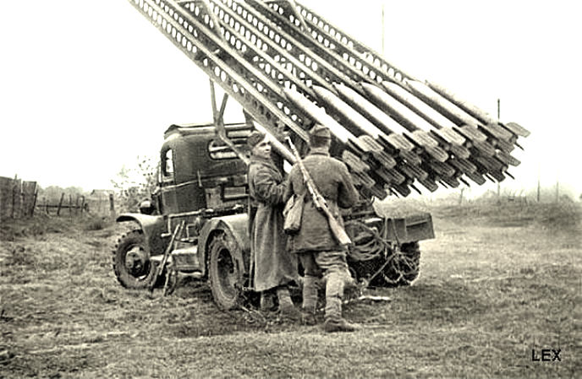
Под Оршей впервые было испытано новое оружие — легендарные «Катюши.

Slide 4
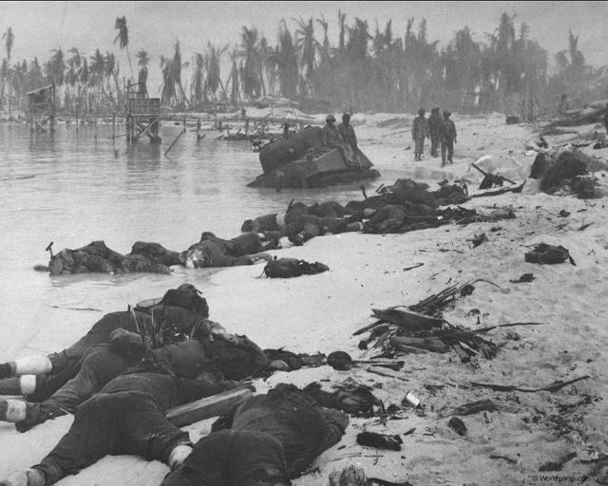
Однако, несмотря на применение нового оружия и мужественное сопротивление наших войск, а также огромную помощь населения в строительстве оборонительных объектов, Оршу пришлось оставить. К этому времени танковые колонны противника, прорвавшиеся через Днепр южнее, захватили Смоленск и окружили защитников Орши с запада и востока.

Slide 5
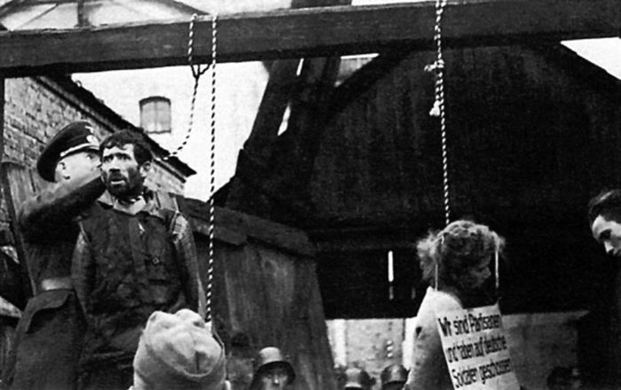
Заняв 16 июля весь город, гитлеровцы установили жестокий оккупационный режим. За первый год хозяйничанья в Орше было повешено и расстреляно около 2 тысяч жителей. В городе было организовано гетто, в которое согнали несколько тысяч человек. Только за один день 20 ноября 1941 г. немцы расстреляли здесь 1873 евреев.

Slide 6
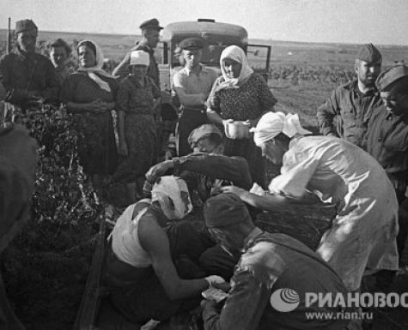
Оккупационный режим не сломил воли народа к сопротивлению. В городе и районе действовало мощное коммунистическое и патриотическое подполье.

Slide 7
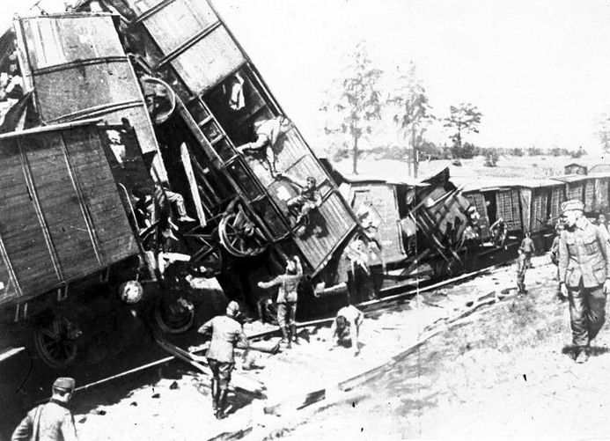
Подпольщики нападали на фашистские обозы и автоколонны, минировали дороги, подрывали мосты и линии связи. На железнодорожном узле поджигали бутылками с горючей смесью вагоны и цистерны, склады с оружием, боеприпасами.

Slide 8
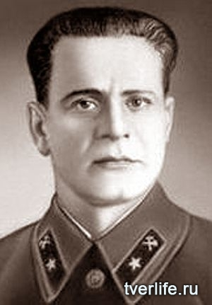
Самая известная подпольная организация, которая не давала покоя немцам на железнодорожном узле, — группа Константина Заслонова.

Slide 9
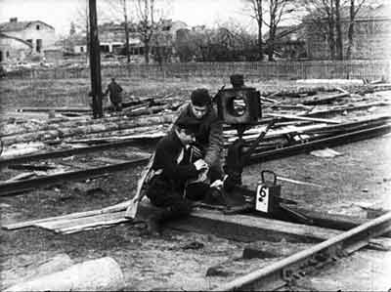
Менее чем за три месяца заслоновцы вывели из строя более 170 паровозов, пустили под откос 6 эшелонов врага, взорвали несколько складов.

Slide 10
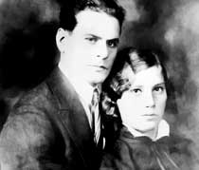
14 ноября 1942 70 лет назад умер Герой Советского Союза, советский партизан, герой Великой Отечественной войны - Константин Сергеевич Заслонов.

Slide 11
Константин Сергеевич Заслонов родился 7 января 1910 года в Осташкове Калининской области, в семье рабочего. В 1930 году окончил Великолукскую железнодорожную профтехшколу. С 1937 года Заслонов был назначен начальником паровозного депо станции Рославль, а с 1939 года – паровозного депо Орша. В октябре 1941 года по собственной инициативе был отправлен в тыл врага в составе группы железнодорожников. Заслонов создал подпольную группу. Участники этой группы путем применения «угольных мин» – это мины, замаскированные под каменный уголь – за три месяца подорвали 93 немецких паровоза. В марте 1942 года над Заслоновым нависла угроза ареста, он вместе с группой покидает Оршу и организует партизанский отряд. Его отряд провел ряд успешных боевых рейдов в районе - Витебск – Орша – Смоленск, уничтожив большое количество вражеских солдат и техники. А с октября 1942 года он командовал всеми партизанскими силами Оршанской зоны.

Slide 12
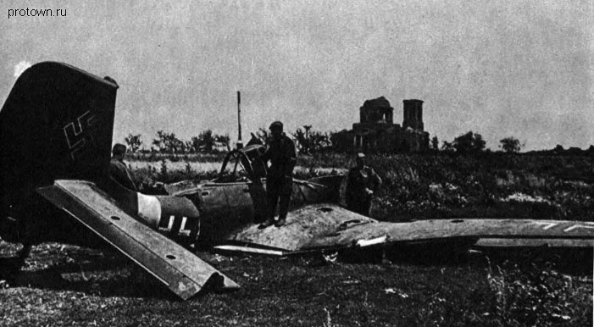
Всего партизанами - заслоновцами было уничтожено около 8 тысяч вражеских солдат и офицеров, взорвано 12 230 рельсов, пущено под откос 218 воинских эшелонов, разбито 104 паровоза, взорвано 40 мостов, выведено из строя 33 танка и даже был сбит один самолет.

Slide 13
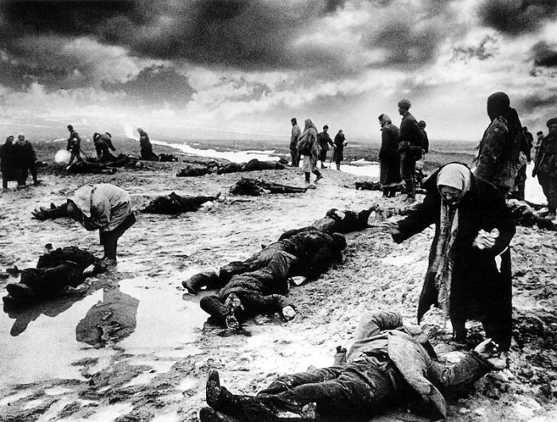
На фронтах войны Оршанская земля потеряла 11 тысяч своих сыновей и дочерей.

Slide 14
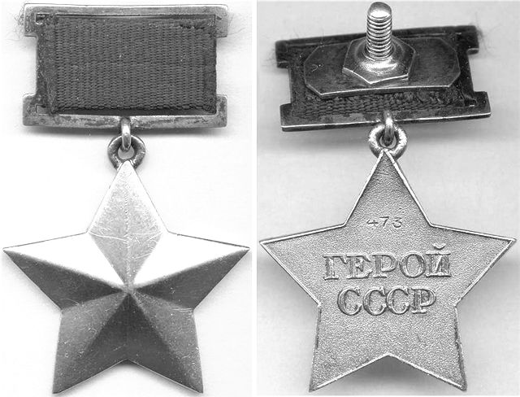
За мужество и отвагу в борьбе с немецко-фашистскими захватчиками сотни подпольщиков и партизан награждены высокими правительственными наградами.

Slide 15
Именем К.С Заслонова названо локомотивное депо и улица, открыт музей, носящий его имя, на доме, где он жил, установлена мемориальная доска. На вокзале воздвигнут памятник герою, который стал своеобразной визитной карточкой города. Образ прославленного белорусского партизана и подпольщика навечно запечатлен в произведениях искусства. Заслонов был награжден двумя орденами Ленина и медалями. Ему было посмертно присвоено звание «Герой Советского Союза» за образцовое выполнение боевых заданий командования на фронте борьбы с немецко-фашистскими захватчиками и проявленные при этом отвагу и геройство. В Орше Заслонову установлен памятник, его именем названо местное паровозное депо. Также памятник герою установлен на привокзальной площади в Осташкове. Во многих городах России, Украины, Белоруссии есть улицы его имени. Также именем К.С. 3аслонова названы тепловоз ТЭП70-0379 Белорусской железной дороги, детская железная дорога в Минске и одна из её станций, Великолукский техникум железнодорожного транспорта.

Slide 16
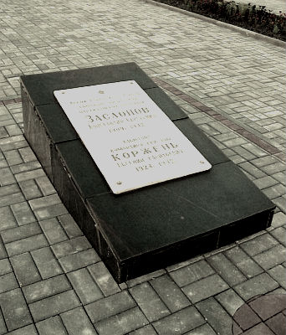

Slide 17
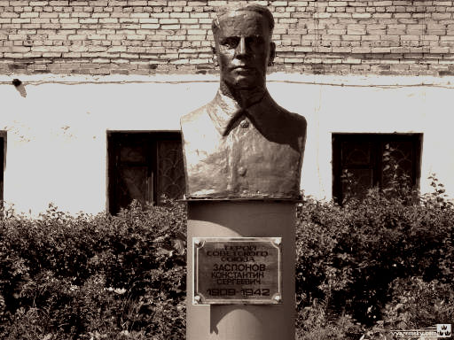

Slide 18
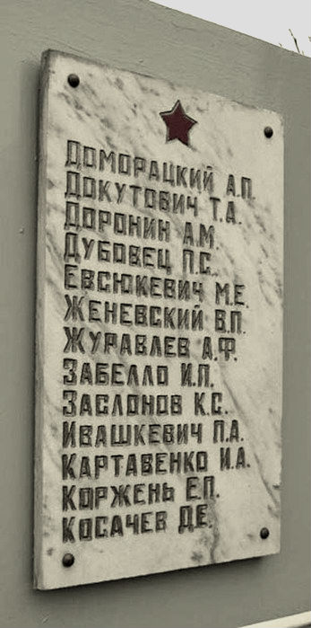

Slide 19
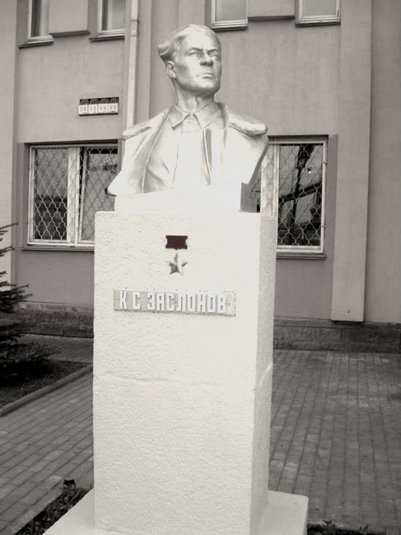

Slide 20
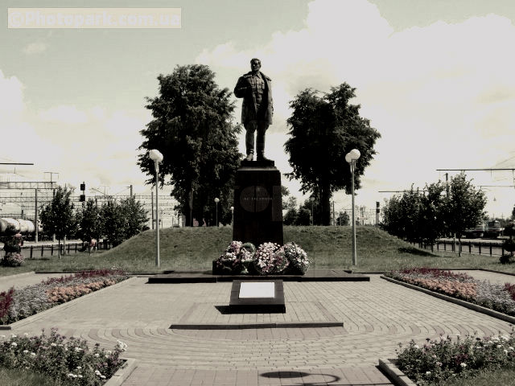

Slide 21
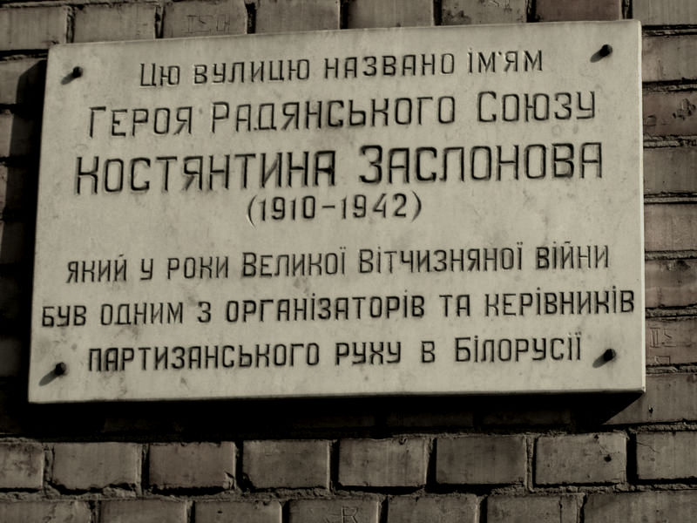
Именами Героев Советского Союза, подпольщиков, партизан названо более 30 улиц города. Благодарные оршанцы воздвигли в честь воинов-освободителей много памятников.

Slide 22
